Slide 1

树
董孟愿

Slide 2
目录
01
认识树
02
认识二叉树
03
二叉树的遍历
04
哈夫曼树与编码

Slide 3
1.认识树

Slide 4
树的定义
树是n（n>=0)个结点的有限集合。
当n=0时，称为空树。
当n>0时，该集合满足：
1.有且仅有一个称为根的特定结点，该结点没有前驱结点，但有零个或多个直接后继结点。
2.除根结点之外的n-1个结点可以划分为m(m>=0)个互不相交的有限集T1,T2,.....,Tm,每个Tm又是一棵树，称为树的子树。
（递归定义）----- 树的定义中又用到树的概念。

Slide 5
相关重点概念
结点：包含一个数据元素及若干指向其子树的分支
结点的度：结点拥有子树的个数
树的度：树中所有结点的度的最大值
叶子结点（终端结点）：度为0
孩子结点：结点的子树的根（直接后继）
双亲结点：结点是其子树的根的双亲（该结点的直接前驱）
结点的层次：从树根开始定义，根为第一层
树的深度（高度）：树中所有结点层次的最大值
树中叶子结点所在的最大层次

Slide 6
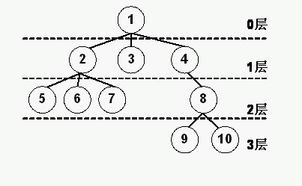

Slide 7
2.认识二叉树

Slide 8
二叉树
二叉树是n(n>=0)个结点的有限集合.
当n=0时，称为空二叉树
当n>0时，该集合由一个根节点及两棵互不相交的左，右子树的二叉树组成。
二叉树为满足以下条件的树形结构：
1.每个结点的度不大于2
2.结点每棵子树的位置明确区分左右，不可随意改变

Slide 9
满二叉树
深度为k且含有(2^k)-1个结点的二叉树
满二叉树的连续编号：
对含有n个结点的满二叉树，约定从根开始，按层从上到下，每层内从左到右，逐个对每一结点进行编号1,2,....,n

Slide 10
完全二叉树
深度为k，结点数为n（n<=(2^k)-1）的二叉树,当个且仅当其n个结点与满二叉树中连续编号为1至n的结点位置一一对应时，称为完全二叉树。
两个重要特征：
1.所有叶子结点只可能出现在层号最大的两层上
2.对任意结点，若其右子树层高为K，则其左子树的层高只可为k或k+1.
所以，满二叉树必为完全二叉树，而完全二叉树不一定为满二叉树

Slide 11
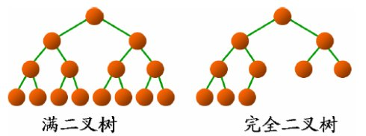
对比图

Slide 12
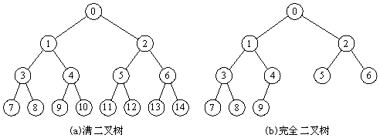
对比图

Slide 13
二叉树的存储方式

Slide 14
二叉树的顺序存储
自上而下，自左至右
用一维数组作存储结构，将各结点数据存放到一维数组连续的存储单元中，二叉树编号为i的结点存放在数组的第i号分量中。
数组中下标为i的结点的左孩子下标为2ｉ，右孩子下标为2i+1,双亲结点的下标为i/2(取整)

Slide 15
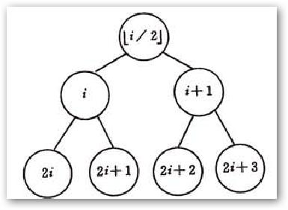
顺序存储下标关系

Slide 16
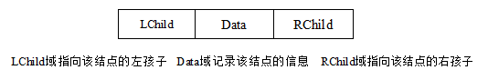
二叉树的链式存储：
二叉树，每个结点除自身数据外，最多有两个孩子，所以，设计三个域。
数据域，左孩子域，右孩子域

Slide 17
顺序存储
#define MAX 100 //一维数组最多存放100个元素
typedef char datatype;
typedef struct
{
datatype SqBiTree[MAX+1]; //0号单元不用
int nodemax; //数组中最后一个结点的下标
}BiTree;

Slide 18
链式存储
typedef datatype char;
typedef struct nodemax
{
DataType data; //数据域
struct Node * LChild; //指向左孩子
struct Node * RChild; //指向右孩子
}BiTNode,*BiTree;

Slide 19
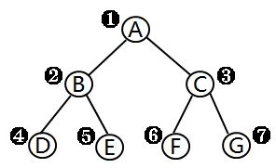
顺序存储

Slide 20
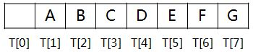

Slide 21
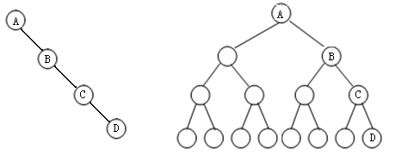
右单支二叉树

Slide 22
极端情况：
深度为k的二叉树，每个结点只有右孩子，虽然只有k个结点，但是占用2^k个存储单元，空间严重浪费，所以，顺序存储仅适用于满二叉树或完全二叉树

Slide 23
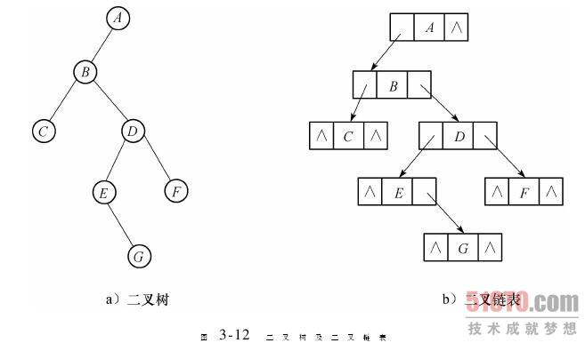
链式存储————二叉链表

Slide 24
两种存储方式比较：
1.顺序存储：
分配固定的内存空间
增加／删除结点时间复杂度为Ｏ(n^2)
方便查找结点
2.链式存储
动态分配内存空间
插入／删除结点时间复杂度为O(n)

Slide 25
3.二叉树的遍历

Slide 26
思考:
1.二叉树是非线性结构，每个结点都可能有两个后继，
如何保证通过遍历对每个结点访问且仅访问一次？
约定访问的次序
遍历-->将二叉树中的结点按一定规律进行线性化的操作

Slide 27
二叉树的遍历
一般而言：
先上（根）后下（子）的层次遍历
先左（子树）后右（子树）的深度遍历
先右（子树）后左（子树）的深度遍历
约定因素：
子树互不相交，子树遍历序列的完整性， 通常的先左后右习惯等，选择第二种

Slide 28
三种遍历方式
先序
中序
后序
访问根结点
先序遍历左子树
先序遍历右子树
中序遍历左子树
访问根结点
中序遍历右子树
后序遍历左子树
后序遍历右子树
访问根结点

Slide 29
注意：
先序，中序，后序遍历均是递归定义，在各子树的遍历中，必须按照相应的遍历次序规律对子树的各结点进行遍历
void PreOrder(BiTree T) /*先序遍历: 根-左-右*/
{
if(T != NULL)
{
Visit(T); /*访问根节点*/
PreOrder(T->lchild); /*访问左子结点*/
PreOrder(T->rchild); /*访问右子结点*/
}
}

Slide 30
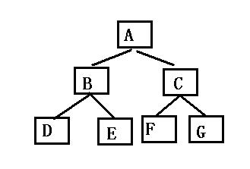
例：

Slide 31
先序：ＡＢD E C F G
中序: D B E A F C G
后序：D E B F G C A

Slide 32
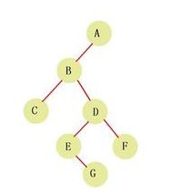
前序，中序，后序遍历

Slide 33
先序：ＡＢＣＤＥＧＦ
中序: ＣＢＥＧＤＦＡ
后序：ＣＧＥＦＤＢＡ

Slide 34
先序非递归遍历：
void PreOrder(BiTree root)
{
SeqStack *s; //创建栈
BiTree p; //保存出栈结点
InitStack(s); //初始化栈
p = root; //定义用来指向当前访问结点的指针

Slide 35
//直到当前结点为NULL且栈空时结束循环
while(p != null || !IsEmpty(s))
{ while(p != NULL)
{
visit(p->data); //从根节点开始输出当前结点
push(S,p); //将其入栈
//置左孩子为当前结点，直至其没有左孩子，
及当前结点为NULL
p = p->LChild;
}

Slide 36
if(!IsEmpty(s)
{
//如果当前结点为NULL且栈非空，则将栈顶结点出栈
Pop(S, &p);
//置右孩子为当前结点，循环判断
p = p->RChild;
}
}

Slide 37
4.哈夫曼树与编码

Slide 38
相关基本概念
哈夫曼树：又称最优二叉树，是带权路径长度最短的树
信息传输，数据压缩.........
路径：从树中一个结点到另一个结点之间的分支序列
路径长度：路径上分支的条数
树的路径长度：从树根到每个结点的路径长度之和
结点的权：给树中结点赋予一个数值
带权路径长度：结点到树根间的路径长度与结点的权的乘积
最优二叉树：在叶子个数及各叶子权值确定情况下，树的带权路径长度WPL值最小的二叉树

Slide 39
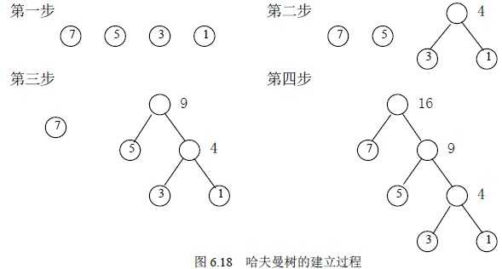
哈夫曼树的建立过程

Slide 40
哈夫曼编码
前缀编码：
同一字符集中任何一个字符的编码都不是另一个字符编码的前缀（最左子串）
eg:字符集{A,B,C,D}
正确：编码集{1,01,000,001}
错误：编码集{0,1,00,01}, 若编码串"001011",则无法识别它为 "AABABB"/"ADDB"/"CBDB"
哈夫曼编码是可以使信息压缩达到最短的二进制前缀编码（最优二进制前缀编码）

Slide 41
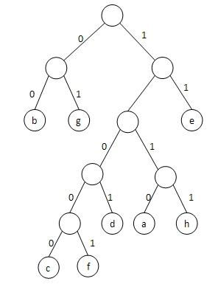
哈夫曼编码

Slide 42
Thank you...

